Slide 1
Lynkurs i matte + Logistisk regresjon (del 2)
Pierre Lison
plison@nr.no
IN2110: Språkteknologiske metoder
27. februar 2024
Notes:
And Pierre Lison at NR

Slide 2
Oblig 1b
Hust Oblig 1b! Innleveringsfrist: 18. mars, kl. 23:59
To deler:
Logistisk regresjon
Sekvensmodeller
“Den formelle eieren av krokodillene er René Hedegaard i Krokodillezoo i Danmark”
“Den formelle eieren av krokodillene er <PER>René Hedegaard</PER> i <ORG>Krokodillezoo</ORG> i <GPE>Danmark</GPE>”
= Gitt den fonetiske transkripsjonen av et ord, modellen skal predikere hvilket språk ordet hører til
= Gitt en tekst, modellen skal finne ut de navngitte entitetene

Slide 3


Slide 4
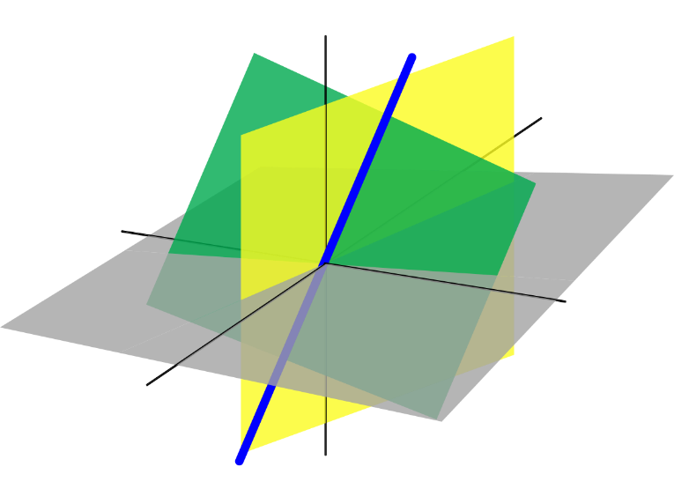

I dag skal vi snakke om 2 temaer:
Lynkurs i lineær algebra og sannsynlighetsteori
Logistisk regresjon (del 2): optimering, regularisering og forklarbarhet

Slide 5
I dag skal vi snakke om 2 temaer:
Lynkurs i lineær algebra og sannsynlighetsteori
Logistisk regresjon (del 2): optimering, regularisering og forklarbarhet

Slide 6

Lynkurs i lineær algebra
"Unfortunately, no one can be told what the Matrix is. You have to see it for yourself."
- Morpheus, "The Matrix"

Slide 7
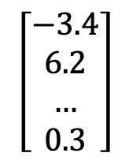
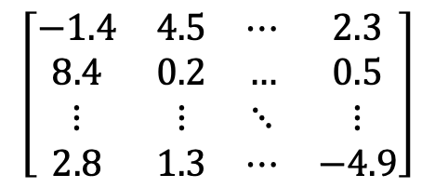
Matematiske objekter
Skalar: et enkelt tall, f.eks. -3.56
Vektor: en rekke tall (av lengde m), f.eks.
Matrise: en tabell (med m rad og n kolonner):
$$\left[\begin{matrix}−3.4 \\ 6.2 \\ … \\ 0.3\end{matrix}\right]$$
Lengde m
Antall kolonner n
Celle (2,n)
$$\left[\begin{matrix}−1.4 & 4.5 & ⋯ & 2.3 \\ 8.4 & 0.2 & … & 0.5 \\ ⋮ & ⋮ & ⋱ & ⋮ \\ 2.8 & 1.3 & ⋯ & −4.9\end{matrix}\right]$$
Antall rad m

Slide 8
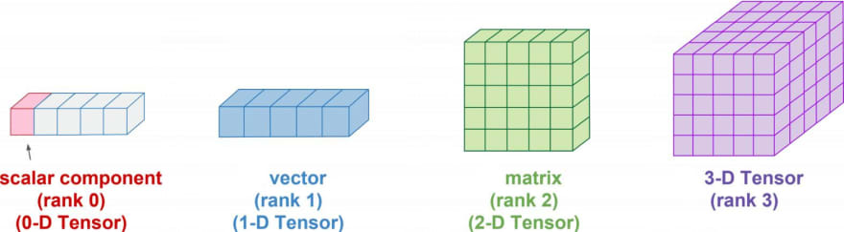
Matematiske objekter
Man kan generalisere disse til tensorer:
  En skalar er en tensor med 0 dimensjon
  En vektor er en tensor med 1 dimensjon
  En matrise er en tensor med 2 dimensjoner
  Osv.

Slide 9
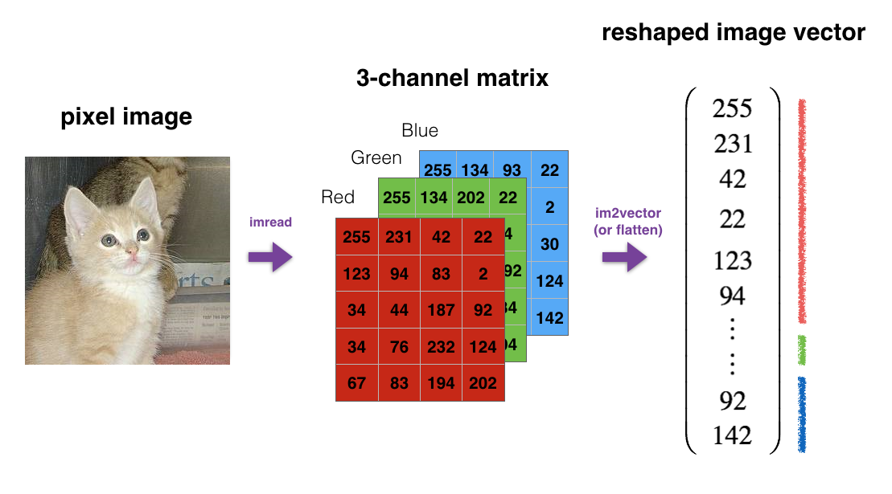
Matematiske objekter
I maskinlæring bruker man tensorer (vektorer, matriser, osv.) for å representere både data og modelparametre
Eksempel: en video (uten lyd) = en 4-dimensjonal tensor :
  Dimensjon 1 er tid (med "sampling" på en viss frekvens, f.eks. 50 frames/sek)
  Dimensjon 2 og 3 er X- Y-akse i bildene
  Dimensjon 4 er RGB verdiene

Slide 10
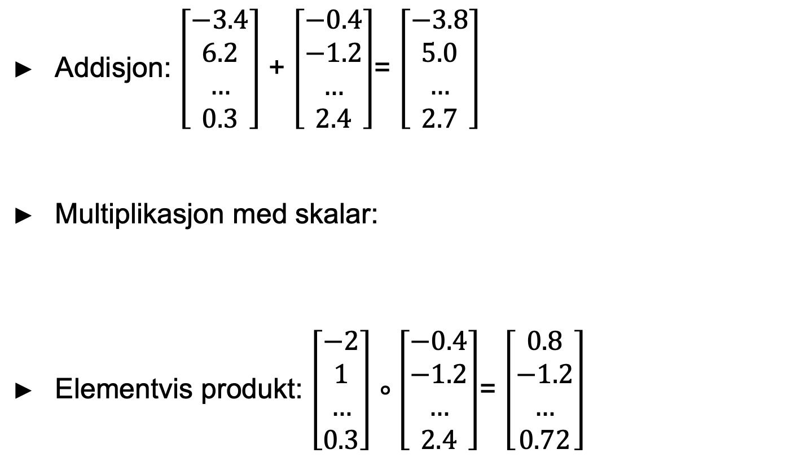
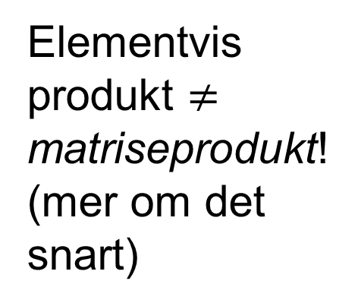
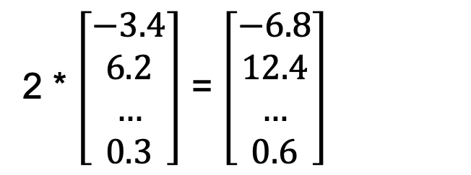
Operasjoner
Elementvis produkt $≠$ matriseprodukt!
(mer om det snart)
Addisjon: $\left[\begin{matrix}−3.4 \\ 6.2 \\ … \\ 0.3\end{matrix}\right]$ + $\left[\begin{matrix}−0.4 \\ −1.2 \\ … \\ 2.4\end{matrix}\right]$= $\left[\begin{matrix}−3.8 \\ 5.0 \\ … \\ 2.7\end{matrix}\right]$
Multiplikasjon med skalar:
Elementvis produkt: $\left[\begin{matrix}−2 \\ 1 \\ … \\ 0.3\end{matrix}\right]$ $∘\left[\begin{matrix}−0.4 \\ −1.2 \\ … \\ 2.4\end{matrix}\right]$= $\left[\begin{matrix}0.8 \\ −1.2 \\ … \\ 0.72\end{matrix}\right]$
2 * $\left[\begin{matrix}−3.4 \\ 6.2 \\ … \\ 0.3\end{matrix}\right]$ = $\left[\begin{matrix}−6.8 \\ 12.4 \\ … \\ 0.6\end{matrix}\right]$

Slide 11
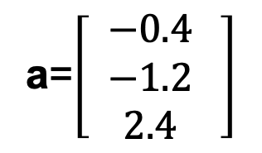
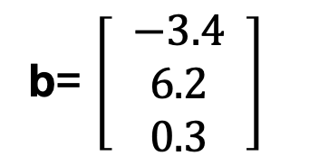
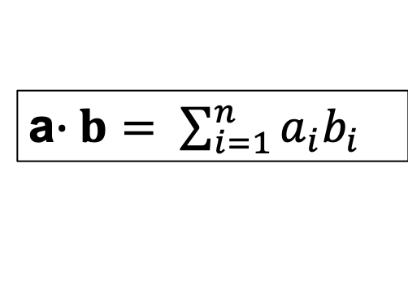
Prikkprodukt
a$∙b= \sum_{i=1}^{n}{a_{i}b_{i}}$
Regneprosedyre:
  vi tar to vektorer (av samme lengde)
  For hver posisjon i ganger vi a_{i} og b_{i}
  Og til slutt legger vi sammen alle tallene:
Prikkproduktet er nyttig for å bl.a.:
  Sammenligne vektorer (Egil sine forelesninger)
  Representere vektede summer (som i logistisk regresjon)
a=$\left[ \begin{matrix}−0.4 \\ −1.2 \\ 2.4\end{matrix} \right]$
b= $\left[ \begin{matrix}−3.4 \\ 6.2 \\ 0.3\end{matrix} \right]$
-0.4*-3.4 = 1.36
-1.2*6.2 = 5.0
2.4*0.3 = 0.72
= (-0.4*-3.4) + (-1.2*6.2) + (2.4*0.3) = -5.36

Slide 12
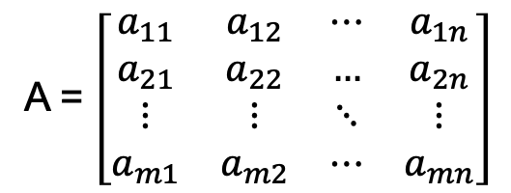
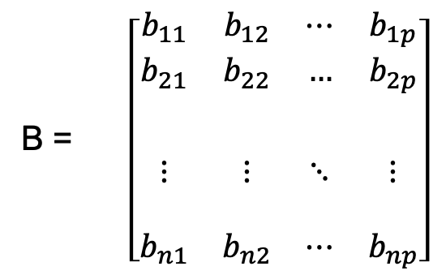
Matriseprodukt
Prikkprodukt er mellom vektorer, men det finnes en lignende operasjon for matriser eller tensorer
Matriseproduktet er definert mellom to matriser A og B hvor A har dimensjon (m,n) og B er (n,p)
n
Antall kolonner i A må være lik antall rader i B!
A = $\left[\begin{matrix}a_{11} & a_{12} & ⋯ & a_{1n} \\ a_{21} & a_{22} & … & a_{2n} \\ ⋮ & ⋮ & ⋱ & ⋮ \\ a_{m1} & a_{m2} & ⋯ & a_{mn}\end{matrix}\right]$
B = $\left[\begin{matrix}b_{11} & b_{12} & ⋯ & b_{1p} \\ b_{21} & b_{22} & … & b_{2p} \\ \begin{aligned} \\ \\ ⋮ \\ \end{aligned} & \begin{aligned} \\ \\ ⋮ \\ \end{aligned} & \begin{aligned} \\ \\ ⋱ \\ \end{aligned} & \begin{aligned} \\ \\ ⋮ \\ \end{aligned} \\ b_{n1} & b_{n2} & ⋯ & b_{np}\end{matrix}\right]$
n

Slide 13
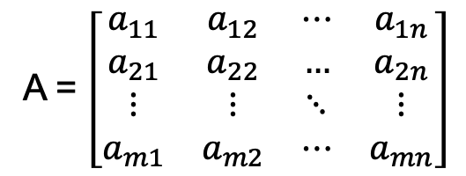
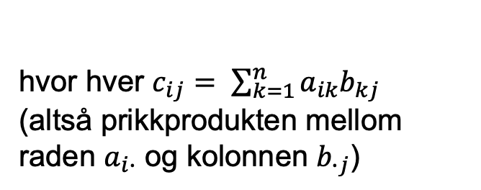
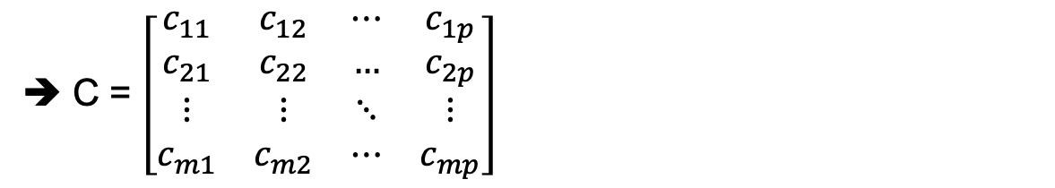
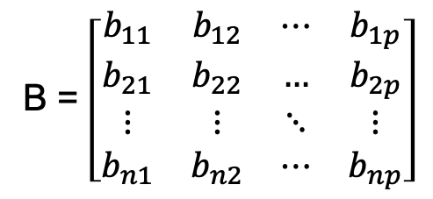
Regneprosedyre for matriseprodukt
Man tar en rad i A og en kolonne i B (altså to vektorer), og beregne prikkproduktet mellom de to
Vi gjentar operasjon for alle kolonner 1,...p i B
Og for alle radene 1,...m i A
A = $\left[\begin{matrix}a_{11} & a_{12} & ⋯ & a_{1n} \\ a_{21} & a_{22} & … & a_{2n} \\ ⋮ & ⋮ & ⋱ & ⋮ \\ a_{m1} & a_{m2} & ⋯ & a_{mn}\end{matrix}\right]$
B = $\left[\begin{matrix}b_{11} & b_{12} & ⋯ & b_{1p} \\ b_{21} & b_{22} & … & b_{2p} \\ ⋮ & ⋮ & ⋱ & ⋮ \\ b_{n1} & b_{n2} & ⋯ & b_{np}\end{matrix}\right]$
➔ C = $\left[\begin{matrix}c_{11} & c_{12} & ⋯ & c_{1p} \\ c_{21} & c_{22} & … & c_{2p} \\ ⋮ & ⋮ & ⋱ & ⋮ \\ c_{m1} & c_{m2} & ⋯ & c_{mp}\end{matrix}\right]$
hvor hver $c_{ij}= \sum_{k=1}^{n}{a_{ik}b_{kj}}$ (altså prikkprodukten mellom raden $a_{i∙}$ og kolonnen $b_{∙j}$)

Slide 14
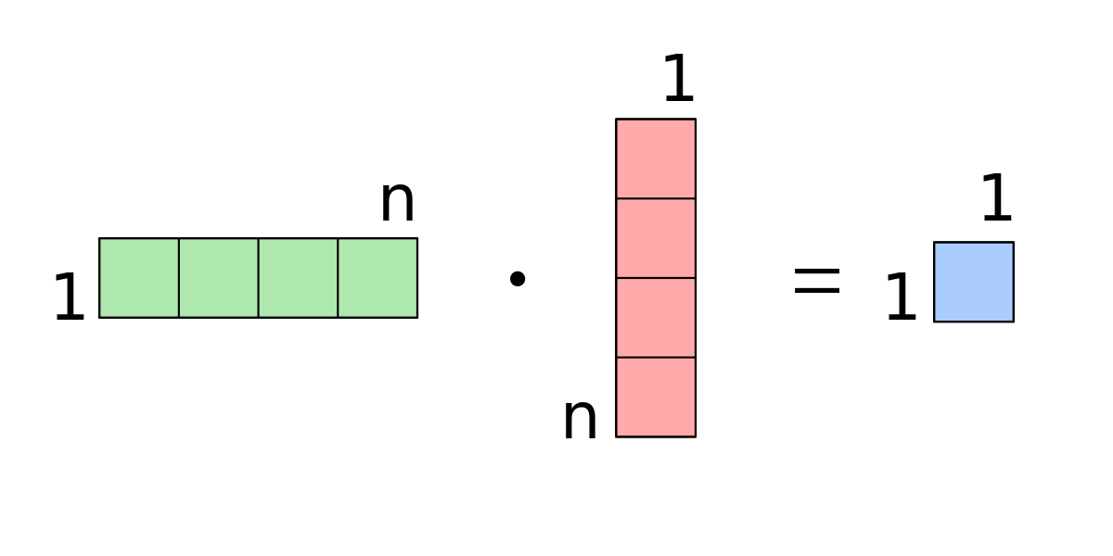
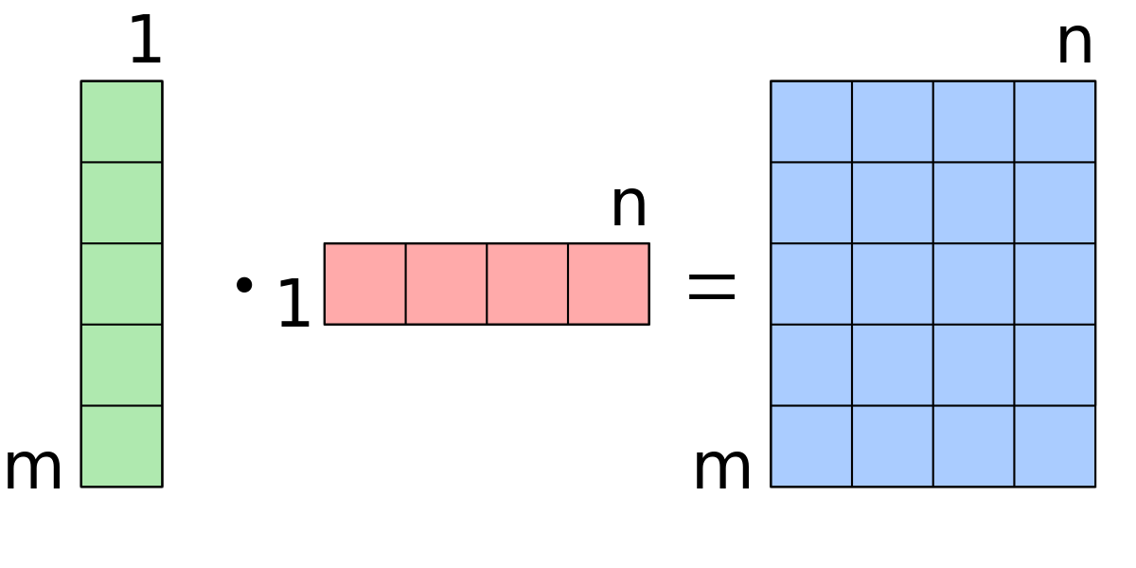
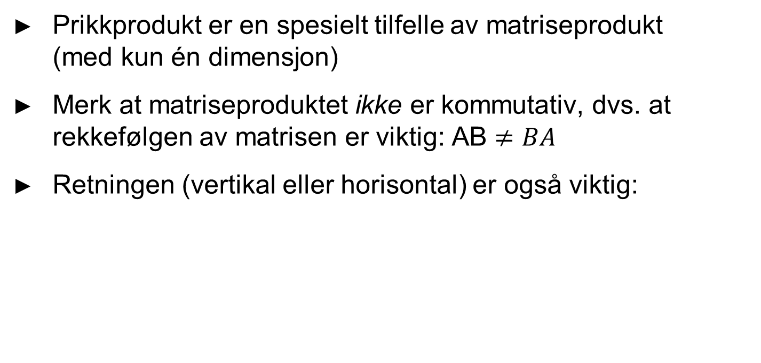
Matriseprodukt
Prikkprodukt er en spesielt tilfelle av matriseprodukt (med kun én dimensjon)
Merk at matriseproduktet ikke er kommutativ, dvs. at rekkefølgen av matrisen er viktig: AB $≠BA$
Retningen (vertikal eller horisontal) er også viktig:

Slide 15

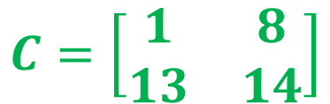
Øvelser
Gitt to matriser A og B:
Spørsmål 1: Hva er dimensjon til C = AB ?
Spørsmål 2: Regn ut C
$$C=\left[\begin{matrix}1 & 8 \\ 13 & 14\end{matrix}\right]$$

Slide 16

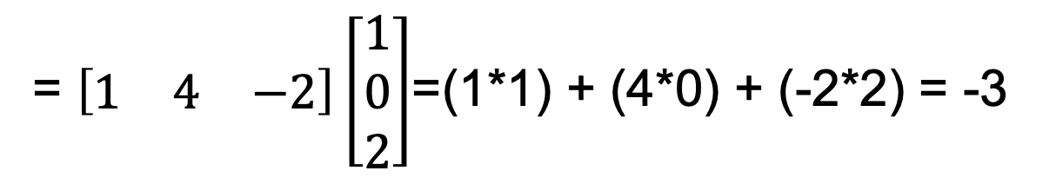
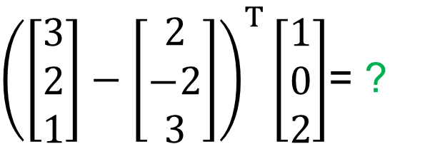
Øvelser
T står for "transpose", og forvandler rader til kolonner (og vice versa)
Beregn verdien for:
${\left(\left[\begin{matrix}3 \\ 2 \\ 1\end{matrix}\right]−\left[\begin{matrix}2 \\ −2 \\ 3\end{matrix}\right]\right)}^{T}\left[\begin{matrix}1 \\ 0 \\ 2\end{matrix}\right]$= ?
= $\left[\begin{matrix}1 & 4 & −2\end{matrix}\right]\left[\begin{matrix}1 \\ 0 \\ 2\end{matrix}\right]$=(1*1) + (4*0) + (-2*2) = -3
Eller med NumPy:

Slide 17
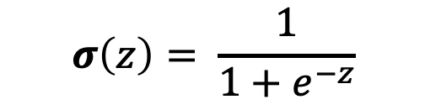
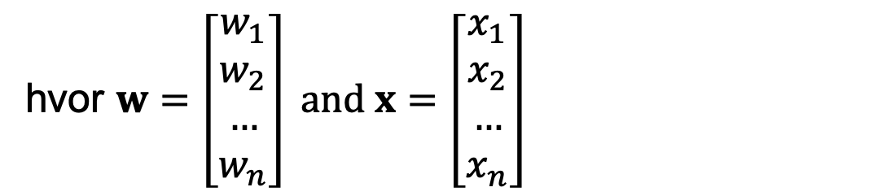
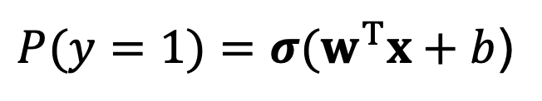
Litt lineær algebra
skjæringspunktet
Hvorfor er det nyttig?
Vi kan skrive formelen for logistisk regresjon slik:
Men det er lettere slik:
$$P(y=1)={σ(w}_{1}x_{1}+w_{2}x_{2}+ …+w_{n}x_{n}+b)$$
Sannsynlighet for klassen y=1
Input x med n (numeriske) features
$$σ\left(z\right)= \frac{1}{1+e^{−z}}$$
hvor $w=\left[\begin{matrix}w_{1} \\ w_{2} \\ … \\ w_{n}\end{matrix}\right] and x=\left[\begin{matrix}x_{1} \\ x_{2} \\ … \\ x_{n}\end{matrix}\right]$
$P(y=1)=σ(w^{T}x+b$)

Slide 18
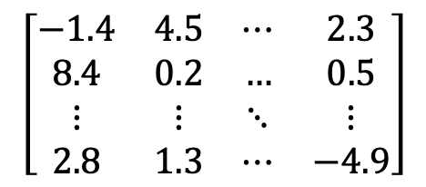
Litt lineær algebra
Trekkene for eksempel 2
n
Hvis vi har en datasett X med m eksempler, og hvert eksempel har n trekk, kan vi representere den som en matrise (m,n):
I obligen 1b vil dere trene en språkklassifikator, og treningsettet vil da representeres som et par (X, Y) hvor:
  X er en inputmatrise (m,n), hvor m er antall eksempler (ord), og n antall (fonetiske) trekk for hvert eksempel
  Y er en vektor av lengde m som fastsetter outputklassen for hvert eksempel
$$\left[\begin{matrix}−1.4 & 4.5 & ⋯ & 2.3 \\ 8.4 & 0.2 & … & 0.5 \\ ⋮ & ⋮ & ⋱ & ⋮ \\ 2.8 & 1.3 & ⋯ & −4.9\end{matrix}\right]$$
m

Slide 19
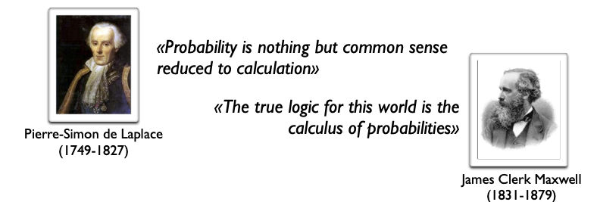
Lynkurs i sannsynlighetsteori
Hvorfor bruker vi sannsynligheter?
Fordi de gjør det mulig å utrykke usikkerheter og resonnere seg fram basert på usikker kunnskap
Og usikkerhet er overalt i språkteknologi (og AI generelt)!

Slide 20
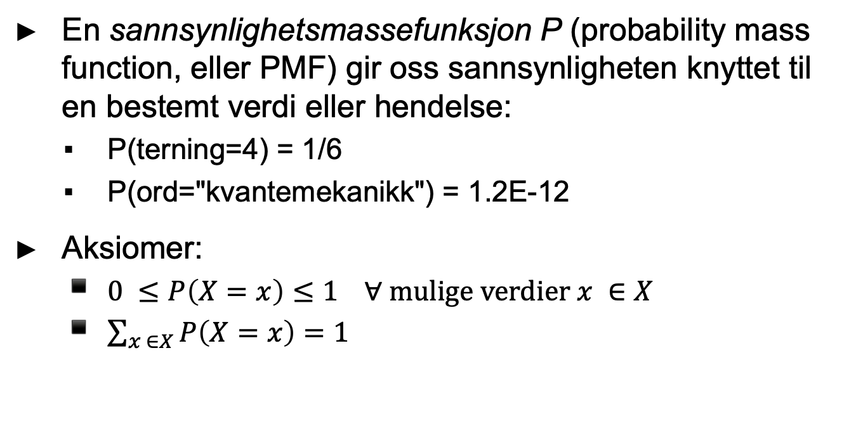
Sannsynligheter
En sannsynlighetsmassefunksjon P (probability mass function, eller PMF) gir oss sannsynligheten knyttet til en bestemt verdi eller hendelse:
  P(terning=4) = 1/6
  P(ord="kvantemekanikk") = 1.2E-12
Aksiomer:
  $0 ≤P\left(X=x\right)≤1 ∀ mulige verdier x ∈X$
  $\sum_{x ∈X}^{ }{P\left(X=x\right)=1}$
Dette her en veldig uformell innføring! En grundigere gjennomgang burde starte med utfallsrom og hvordan tilfeldige variabler kan defineres basert på disse

Slide 21
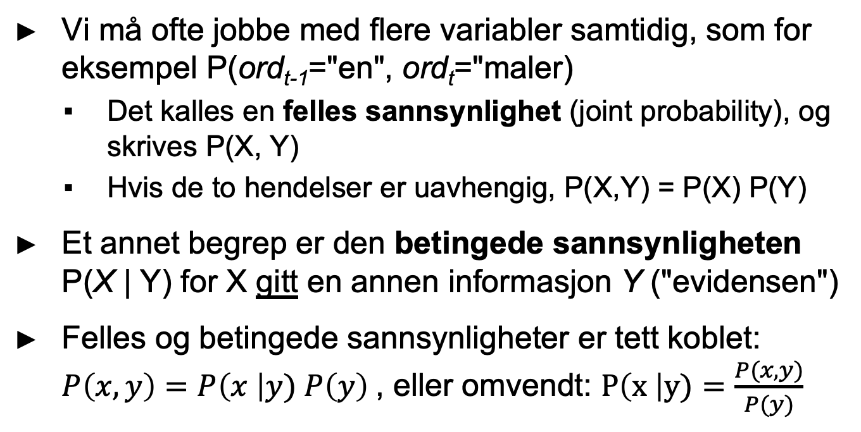
Felles og betingede sannsynligheter
Vi må ofte jobbe med flere variabler samtidig, som for eksempel P(ord_{t-1}="en", ord_{t}="maler)
  Det kalles en felles sannsynlighet (joint probability), og skrives P(X, Y)
  Hvis de to hendelser er uavhengig, P(X,Y) = P(X) P(Y)
Et annet begrep er den betingede sannsynligheten P(X | Y) for X gitt en annen informasjon Y ("evidensen")
Felles og betingede sannsynligheter er tett koblet: $P\left(x,y\right)=P\left(x \right|y) P\left(y\right)$, eller omvendt: $P\left(x \right|y)=\frac{P(x,y)}{P(y)}$

Slide 22
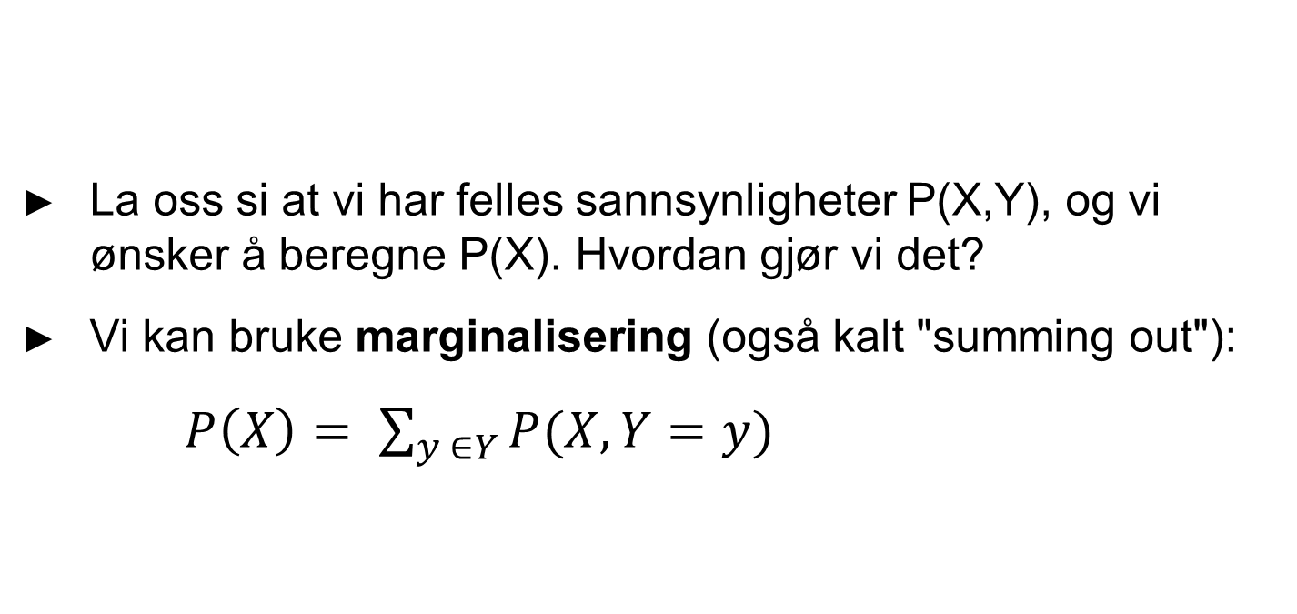
Marginalisering
La oss si at vi har felles sannsynligheter P(X,Y), og vi ønsker å beregne P(X). Hvordan gjør vi det?
Vi kan bruke marginalisering (også kalt "summing out"):
$P\left(X\right)= \sum_{y ∈Y}^{ }{P(X, Y=y)}$

Slide 23
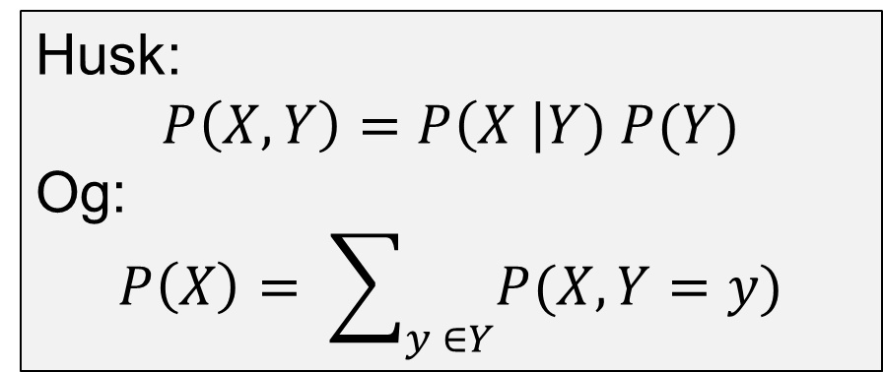
Øvelse
Sannsynligheten for regnvær i dag er 55% hvis man er i Bergen, og 30% hvis man er et annet sted i Norge
Hva er sansynnlighet for at det skal regne, gitt at det er 15% sjanse for at jeg befinner meg i Bergen i dag?
Bruk formler for å komme til svaret
Husk:
$$P\left(X,Y\right)=P\left(X \right|Y) P(Y)$$
Og:
$$P\left(X\right)= \sum_{y ∈Y}^{ }{P(X, Y=y)}$$

Slide 24
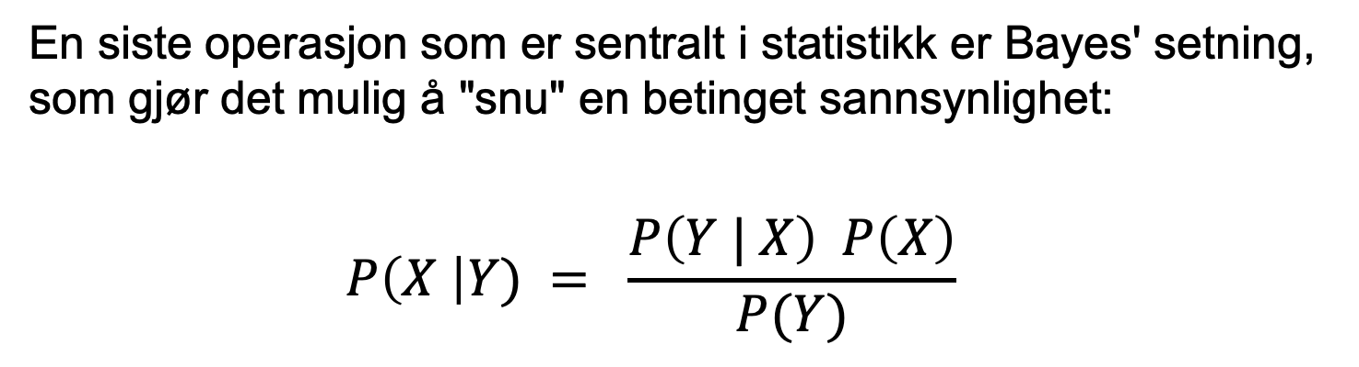
Bayes' setningen
En siste operasjon som er sentralt i statistikk er Bayes' setning, som gjør det mulig å "snu" en betinget sannsynlighet:
  $$P\left(X \right|Y) = \frac{P\left(Y | X\right) P\left(X\right)}{P(Y)}$$
Prior: hvor sannsynlig er X (før vi tar hensyn til evidensen)?
Posterior: hvor sannsynlig er X gitt evidensen Y?
Likelihood: hvor sannsynlig er det å observere Y hvis X er sant?
Normalisering

Slide 25
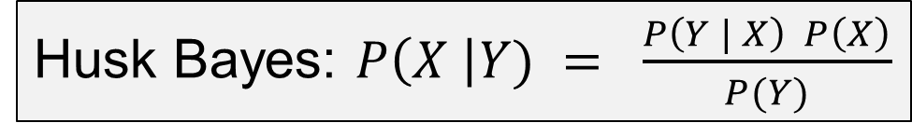
Øvelse
Husk Bayes: $P\left(X \right|Y) = \frac{P\left(Y | X\right) P\left(X\right)}{P(Y)}$
Vi ønsker å vite om en medisin fungerer. Vi gjennomfører en klinisk prøve, som gir oss gode resultater i forhold til en plasebo.
Hva er sannsynlighet for at vi har funnet en medisin som fungerer, gitt at:
  I utgangspunktet har en nylig utviklet medisin en 5% sannsynlighet til å fungere
  En medisin som faktisk fungerer har en 90% sannsynlighet til å gi gode resultater i en klinisk prøve
  En medisin som ikke fungerer har en 5% sannsynlighet til å gi gode resultater i en klinisk prøve

Slide 26
I dag skal vi snakke om 2 temaer:
Lynkurs i lineær algebra og sannsynlighetsteori
Logistisk regresjon (del 2): optimering, regularisering og forklarbarhet

Slide 27
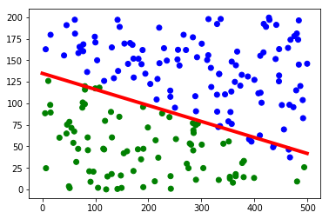
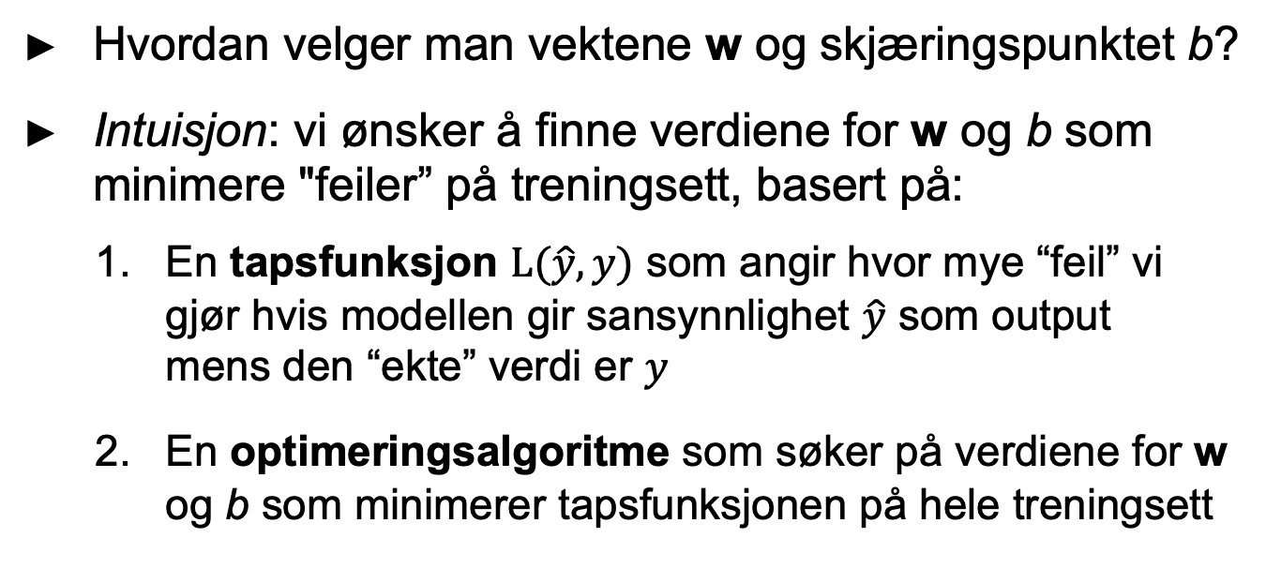
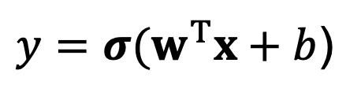
Trening
$y={σ(w}^{T}x+b$)
Hvordan velger man vektene w og skjæringspunktet b?
Intuisjon: vi ønsker å finne verdiene for w og b som minimere "feiler” på treningsett, basert på:
  En tapsfunksjon $L(\hat{y},y)$ som angir hvor mye “feil” vi gjør hvis modellen gir sansynnlighet $\hat{y}$ som output mens den “ekte” verdi er $y$
  En optimeringsalgoritme som søker på verdiene for w og b som minimerer tapsfunksjonen på hele treningsett

Slide 28


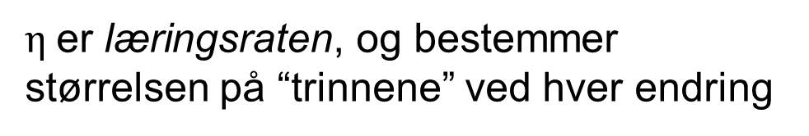


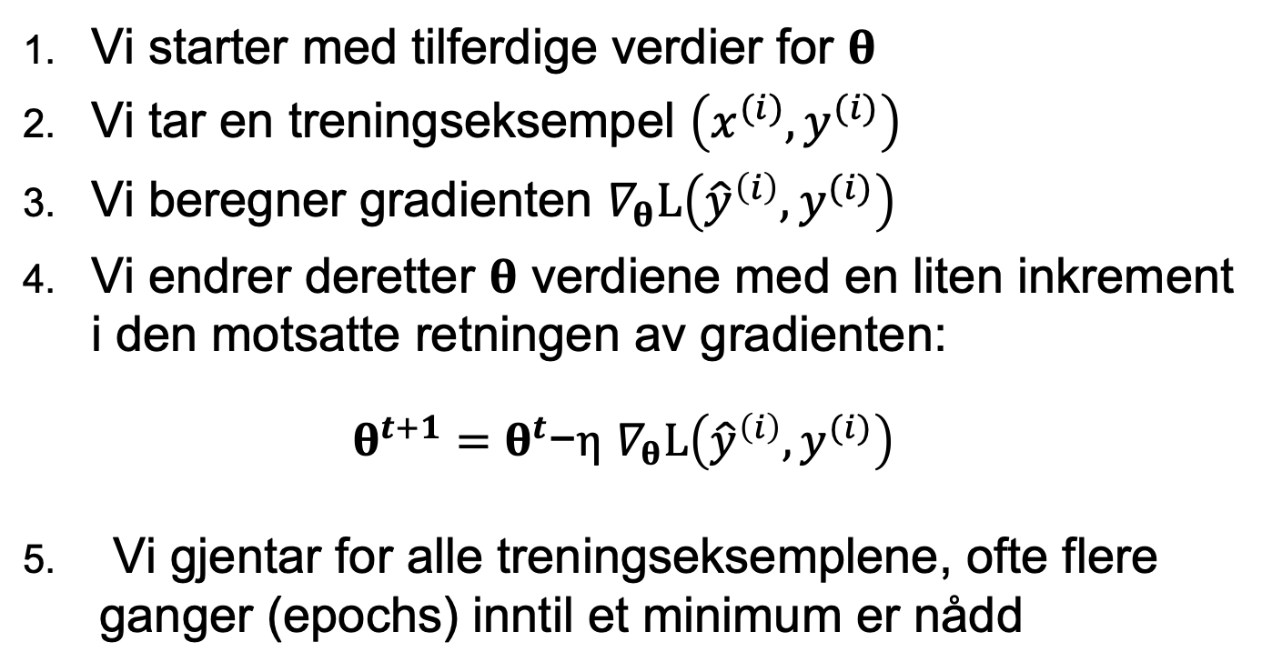




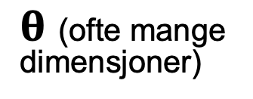

Gradient descent
$$L\left({\hat{y}}^{\left(4\right)},y^{(4)}\right)$$
$$L\left({\hat{y}}^{\left(2\right)},y^{(2)}\right)$$
$$L\left({\hat{y}}^{\left(3\right)},y^{(3)}\right)$$
$$L\left({\hat{y}}^{\left(1\right)},y^{(1)}\right)$$
$$L\left({\hat{y}}^{\left(i\right)},y^{(i)}\right)$$
$$θ0$$
$$∇_{θ}L$$
$$θ1$$
$θ$^{i}
Vi starter med tilferdige verdier for $θ$
Vi tar en treningseksempel $\left(x^{(i)},y^{(i)}\right)$
Vi beregner gradienten $∇_{θ}L\left({\hat{y}}^{\left(i\right)},y^{(i)}\right)$
Vi endrer deretter $θ$ verdiene med en liten inkrement i den motsatte retningen av gradienten:
$$θ^{t+1}=θ^{t}\text{−}η ∇_{θ}L\left({\hat{y}}^{\left(i\right)},y^{(i)}\right)$$
Vi gjentar for alle treningseksemplene, ofte flere ganger (epochs) inntil et minimum er nådd
$θ$ (ofte mange dimensjoner)
$η$er læringsraten, og bestemmer størrelsen på “trinnene” ved hver endring

Slide 29
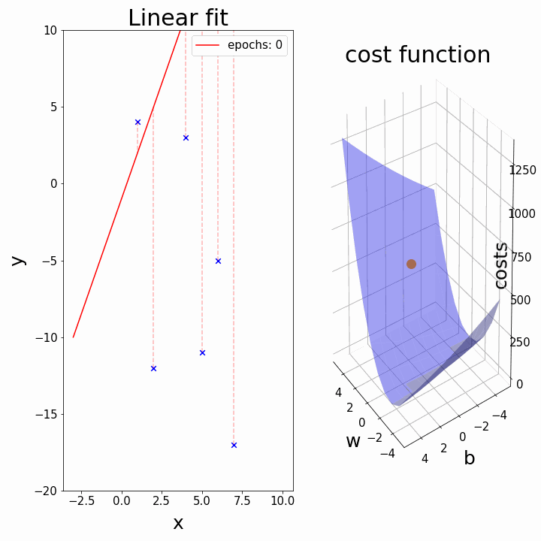
Eksempel (animert)
Vi justerer parameterne (her w og b) stegvis med gradient descent, slik at vi minimerer tapet på treningsett.

Slide 30
Gradient descent
I logistisk regresjon med vanlige tapsfunksjoner som cross-entropy vet vi at det finnes kun én global minimum
  Matematisk sett sier vi at funksjonen er konveks
I mer kompliserte maskinlærings- -modeller (slik som nevrale nettverk) kan vi derimot ha lokale minima, slik som her:

Slide 31
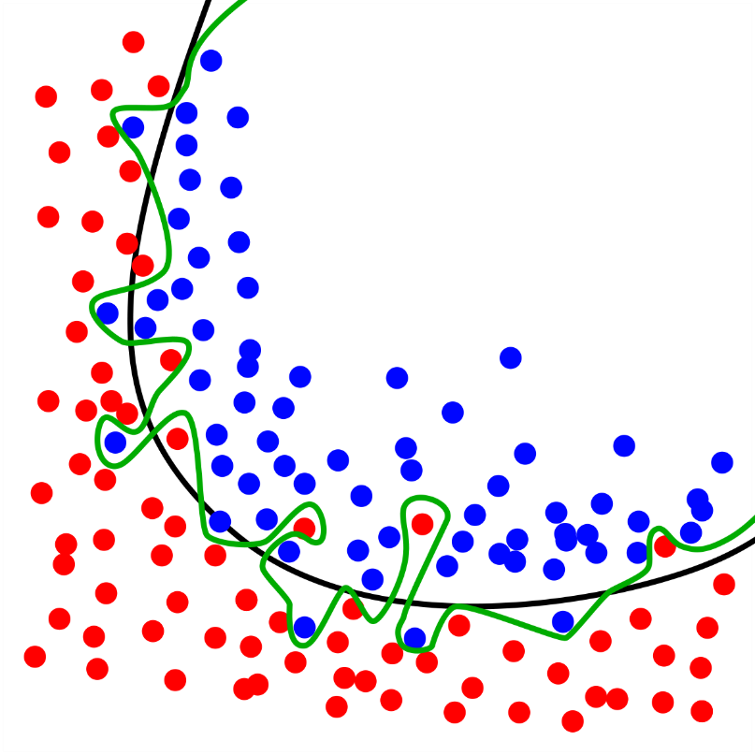
Overtrening?
Overtrening (“overfitting”) er en av de største farene når man trener en maskinlæringsmodell
  Man kan ha “perfekt” klassifisering på treningsett, men elendig ytelse på nye, ukjente datapunkter!
Logistisk regresjon er relativ robust, men kan allikevel overtrenes når antall trekk er veldig høy
Man kan redusere faren for overtrening ved å bruke regularisering

Slide 32
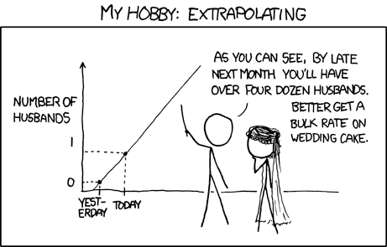
Overtrening?
Overtrening er særlig problematisk når man jobber med små datamengder
Modellen må ekstrapolere ut fra få observasjoner

Slide 33
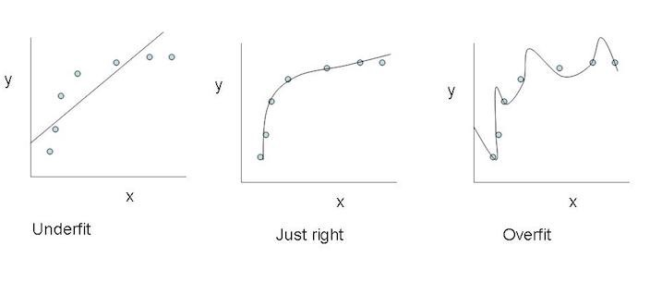
Overtrening?

Slide 34
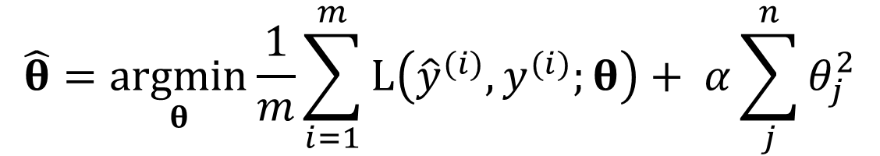
Regularisering
Det finnes mange regulariseringsmetoder, men de fungerer ofte ved å “straffe” modeller som gir for mye vekt (positiv eller negativ) til enkelte trekk:
$$\hat{θ}=\underset{θ}{argmin}{\frac{1}{m}\sum_{i=1}^{m}{L\left({\hat{y}}^{(i)},y^{(i)};θ\right)+ α\sum_{j}^{n}{θ_{j}^{2}}}}$$
Vi “straffer” modeller med høye parameterverdier
Regulariseringsstyrke
Metoden ovenfor er kalt L2-regularisering

Slide 35
Regularisering
Ved å ta i bruk regularisering kan vi ta hensyn til andre faktorer enn bare å minimere tapsfunksjonen på treningsdata
For eksempel å foretrekke enklere modeller
Eller modeller som ikke stoler for mye på individuelle trekk (= hvis de gir høye parameterverdier til noen trekk)
Eller modeller som er "sparse" og er i stand til å ignorere trekk som er lite relevante for klassifiseringen
→ Regularisering er et viktig "designvalg" i trening av maskinlæringsmodeller!

Slide 36

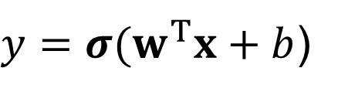
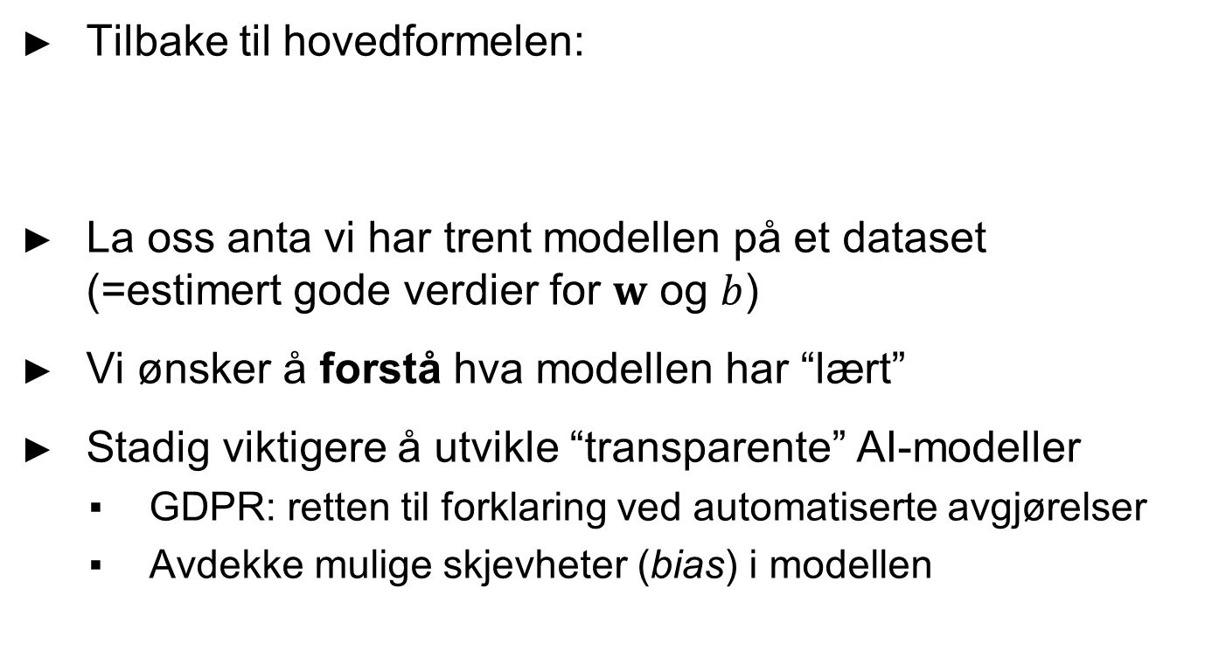
Forklarbarhet
Tilbake til hovedformelen:
La oss anta vi har trent modellen på et dataset (=estimert gode verdier for $w$ og $b$)
Vi ønsker å forstå hva modellen har “lært”
Stadig viktigere å utvikle “transparente” AI-modeller
  GDPR: retten til forklaring ved automatiserte avgjørelser
  Avdekke mulige skjevheter (bias) i modellen
$y={σ(w}^{T}x+b$)

Slide 37
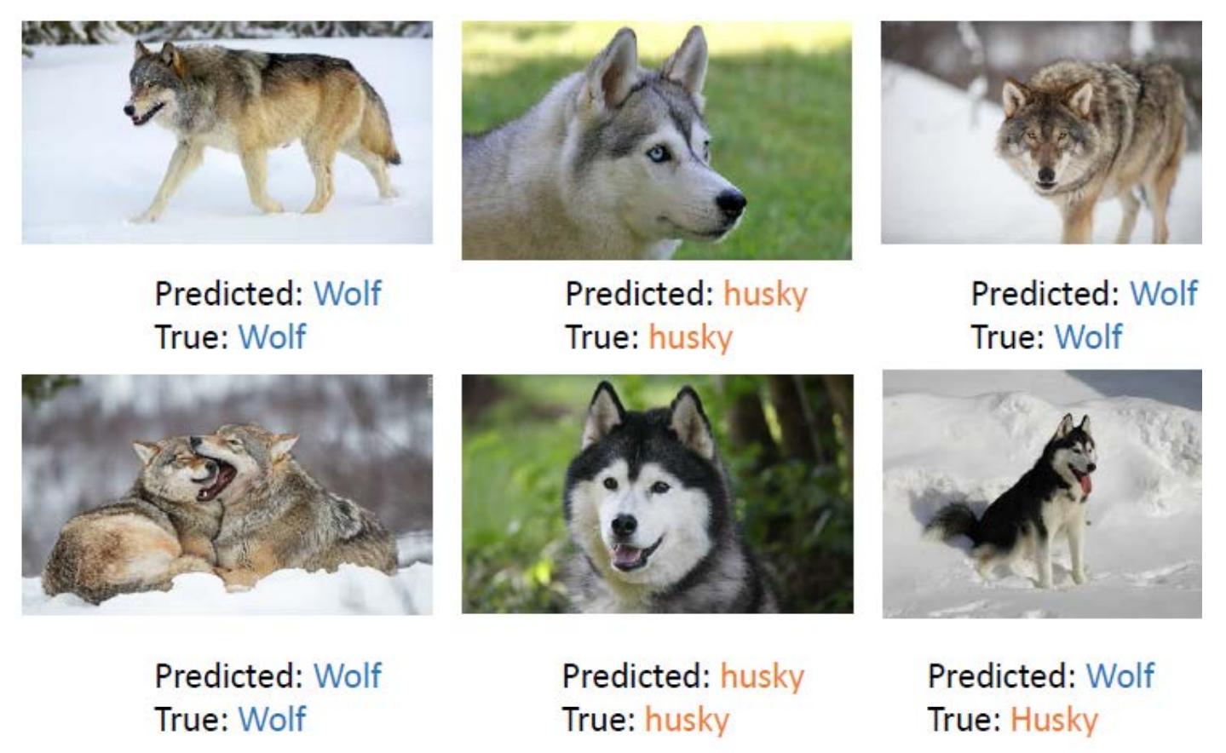
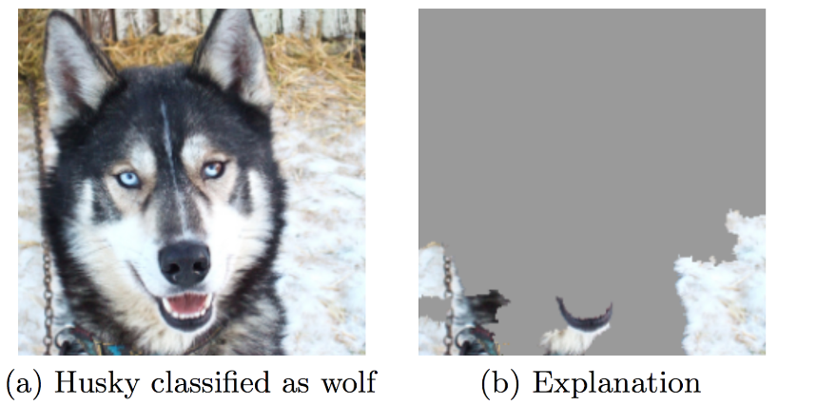
Forklarbarhet
Eksempel: forskere utviklet en maskinlæringsmodell som
skiller mellom ulv og husky:
Den fungerte bra på treningsett, men de oppdaget noen rare feilklassifiseringer
Når de prøvde å “tolke” modellen oppdaget de at modellen ignorerte dyret fullstendig og fokuserte kun på forekomst av snø I bakgrunnen!
[Ribeiro et al. (2016). " Why should i trust you?" Explaining the predictions of any classifier. In Proceedings of SIGKDD.]

Slide 38
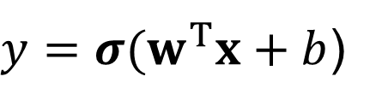

Forklarbarhet
$y={σ(w}^{T}x+b$)
Logistisk regresjon er heldigvis (relativt) lett å tolke
For hver feature $x_{i}∈x$ og tilsvarende vekt $w_{i}:$
  Hvis $w_{i}$ er positiv → positiv effect av $x_{i}$ på $y$ (dvs. at P(y=1|x) øker i samsvar med $x_{i}$)
  Hvis $w_{i}$ er negativ → negativ effekt av $x_{i}$ på y (dvs. at P(y=1|x) minsker i samsvar med $x_{i}$)
  Hvis $w_{i}$ er null → ingen effect av $x_{i}$ (kan forkastes)
Jo større verdien (+ eller -), jo større effekten

Slide 39

Forklarbarhet
Ta igjen vår logistisk regresjonsmodell som predikerte om en bolig var på østkant eller vestkant ut fra antall kvm og pris
Utfra vår treningsdata (og etter omskalering) finner vi at w_{kvm}=-0.79, w_{pris}=0.83 og b=-0.49
Spørsmål: i følge modellen, hvordan påvirker antall kvm og pris sannsynlighet til å holde på østkant eller vestkant?
Vi må omskalere de to variablene siden de har veldig forskjellige verdiområde (30-150 for kvm, 2.5-13 M for pris)
Viktig tips: det er alltid en god idé å omskalere variabler (i scikit-learn: StandardScaler eller QuantileTransformer)

Slide 40

Oppsummering
Logistisk regresjon: en lineær, probabilistisk klassifikasjonsmodell
  Binær (med sigmoid) eller multi-klasse (med softmax)
Hører til de viktiste verktøyene i språkteknologi
  Pålitelig, rask å trene, og forklarbar
  Men begrenset til lineære kombinasjoner – kan ikke lære komplekse interaksjoner mellom features

Slide 41

Midtveiseevaluering
Fint om dere kan fylle ut dette skjemaet: https://nettskjema.no/a/406434
Frist: mandag neste uke

Slide 42
Neste uke
...
Modellering av sekvenser: Markovkjeder og Hidden Markov Models

